Slide 1
Проект беспилотного грузового турбовинтового регионального самолёта Ладога
Команда проекта:
Участник:
Таничев Валерий г. Санкт-Петербург, ГБОУ лицей 470
Руководители:
Малышев Юрий Владимирович ГБУ ДО ДТ "Измайловский"
Овчинникова Вера Сергеевна ГБОУ лицей 470
Санкт-Петербург
Unrestricted

Slide 2
План
1. Актуальность (предпосылки создания, назначение).
2. Модель и её описание. Груз для перевозки.
3. Описание программы.
4. Сопутствующие материалы. Полигон, декорации, кран.
Unrestricted

Slide 3
«Нет такой сферы деятельности, где невозможно было бы применять беспилотники»
В. В. Путин (28.04.2023, Индустриальный парк Руднево)
1. Актуальность (предпосылки создания, назначение)
На совещании по развитию беспилотной авиации в Индустриальном парке Руднево Владимир Владимирович Путин объяснил, что «это важнейшее направление деятельности страны, очень перспективное. Нет такой сферы деятельности и отрасли экономики, где невозможно было применять беспилотники».
Unrestricted

Slide 4
Владимир Владимирович Путин также поддержал предложение, чтобы уже со школы ребята могли учиться управлять, собирать, конструировать беспилотники.
Над созданием самолета я начал работу уже достаточно давно, но я понял, что важно создать беспилотник, так как это очень важное направление в развитии нашей страны.
Очень важно перевозить быстро и недорого грузы внутри регионов России, поэтому я создал модель регионального грузового беспилотника на основе разрабатываемого на Смоленском авиационном заводе самолёта Ладога.
Unrestricted

Slide 5
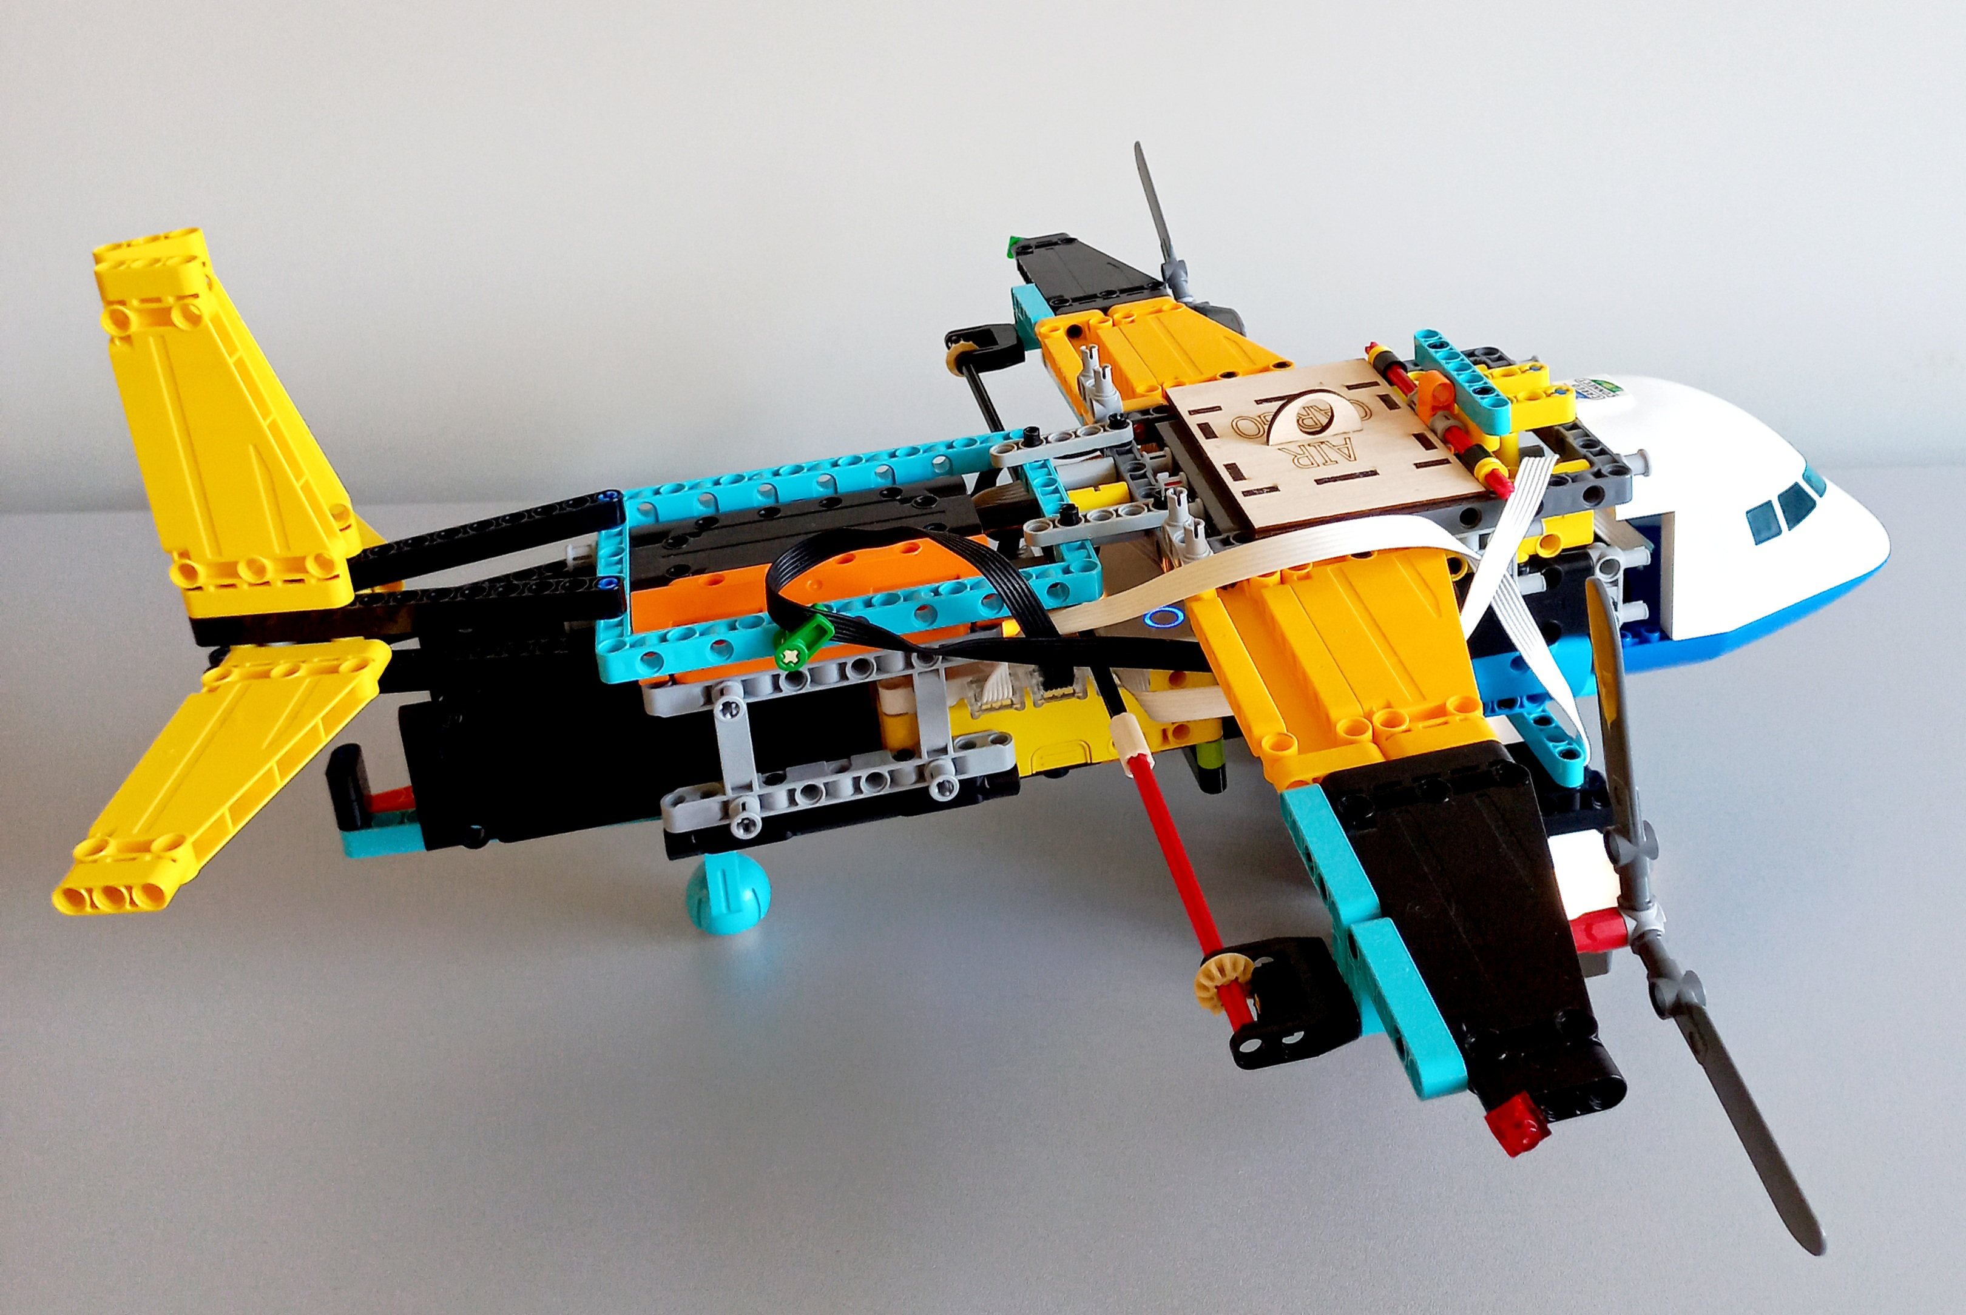
2. Модель и её описание. Груз для перевозки.
Я создал модель турбовинтового грузового​ беспилотника для региональных грузоперевозок.
Unrestricted

Slide 6
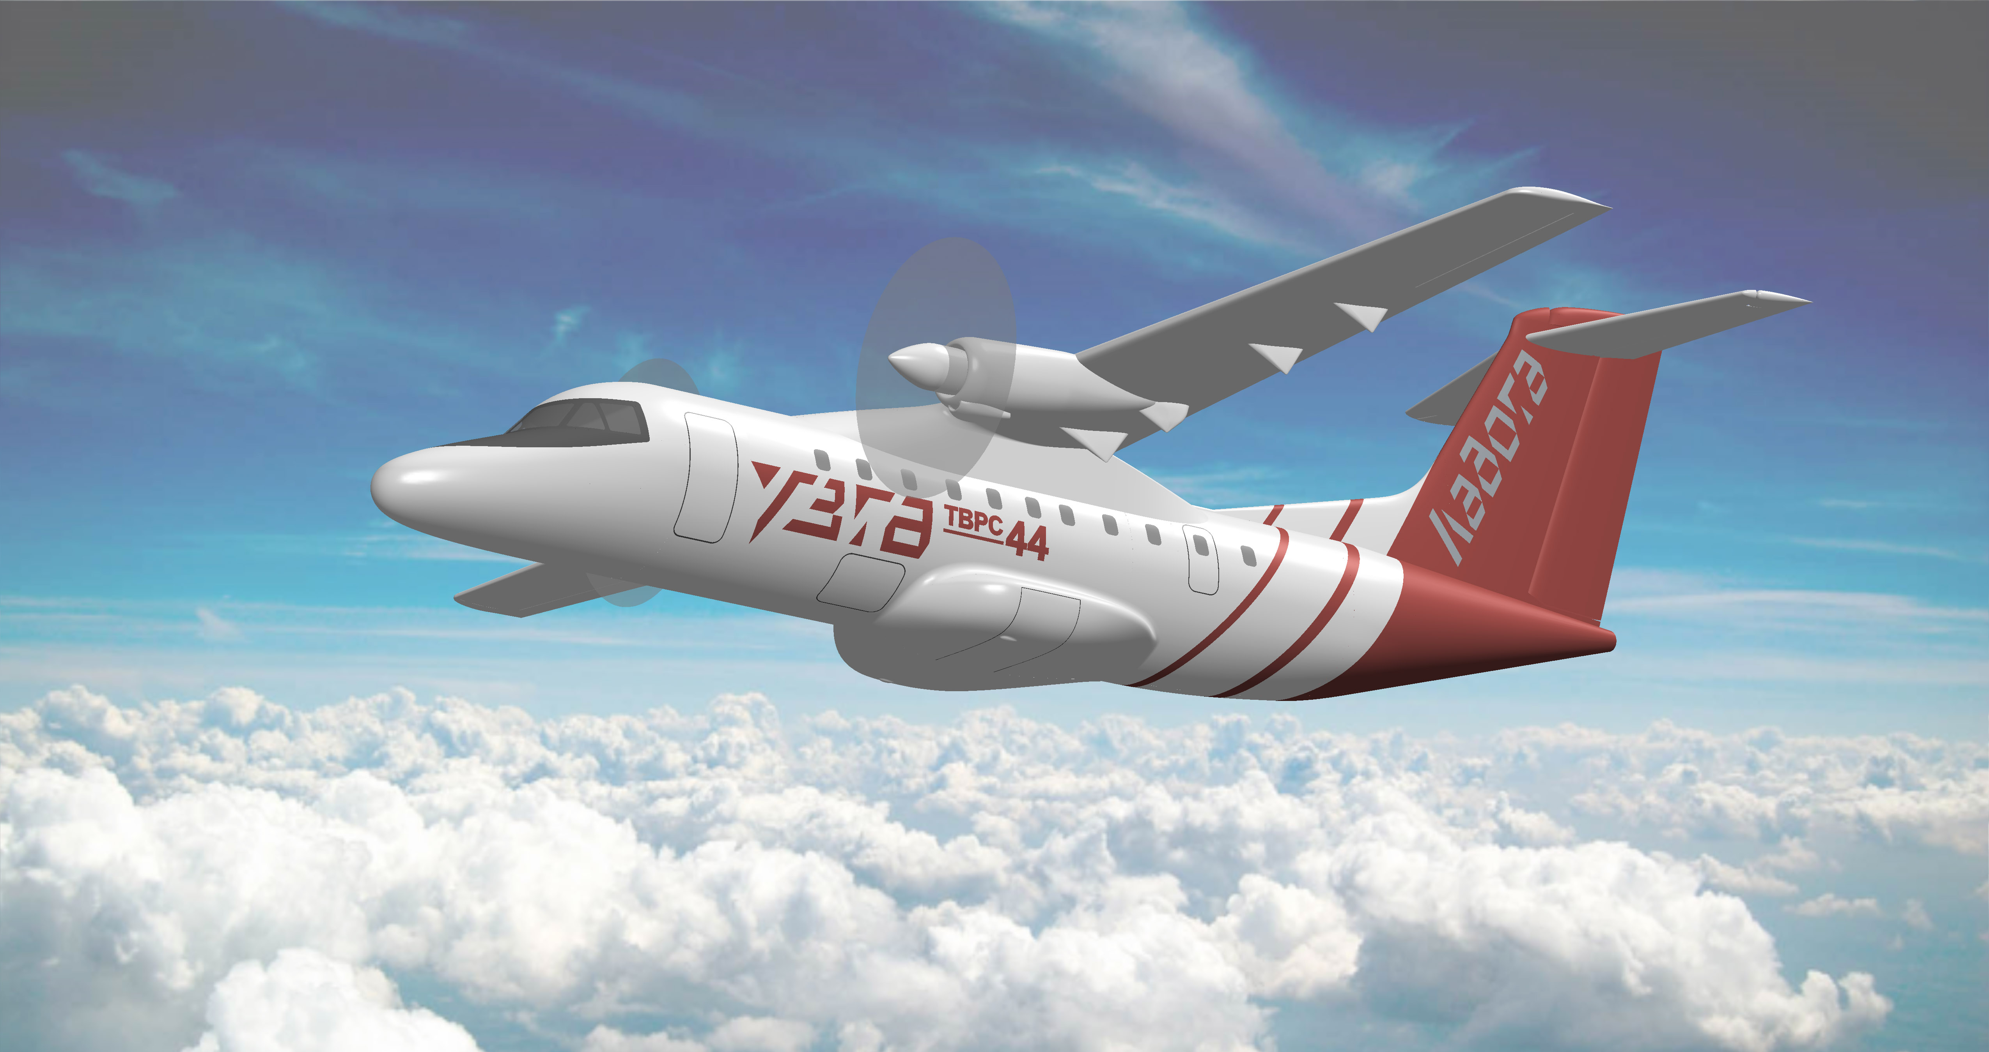
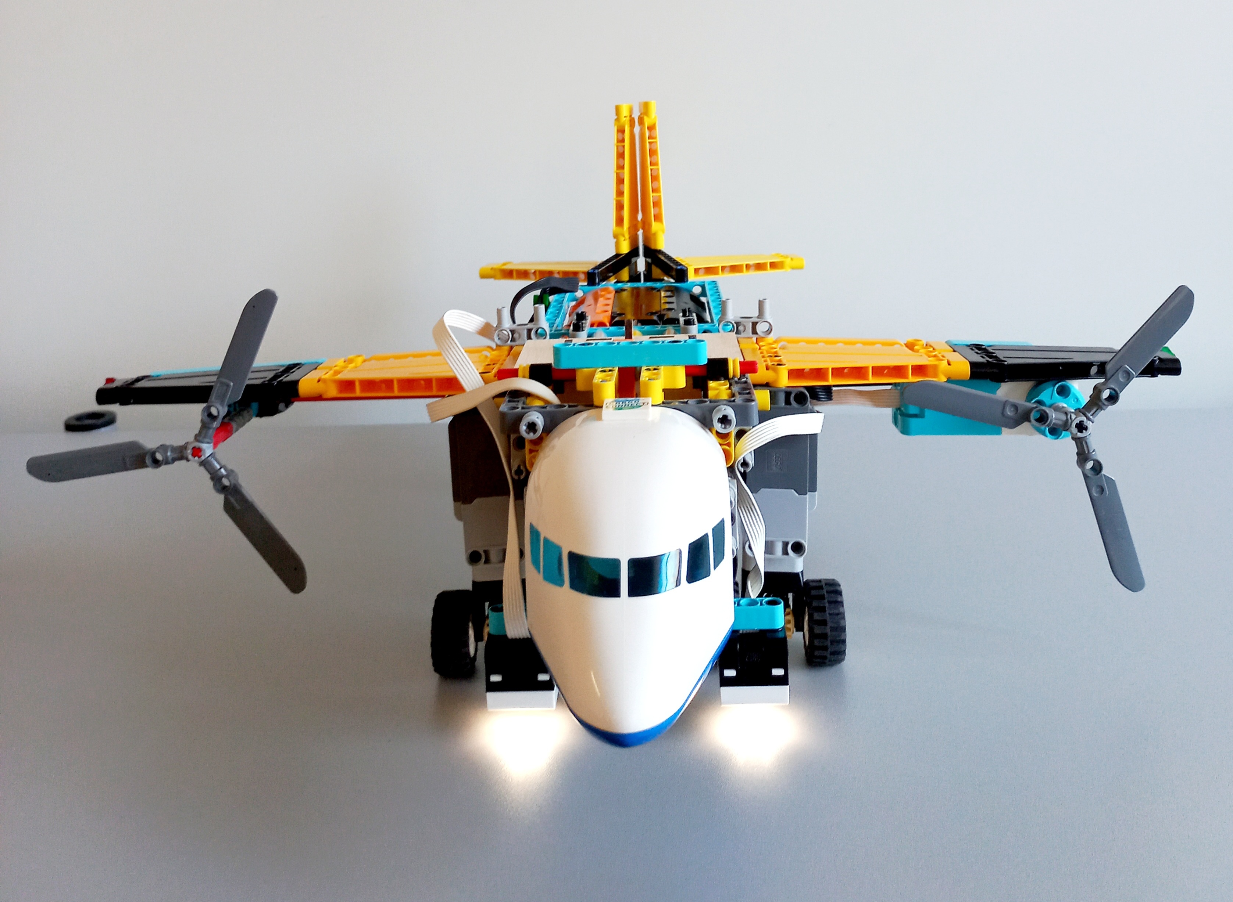
За основу я взял находящийся в разработке на Смоленском авиационном заводе турбовинтовой самолёт для региональных перевозок Ладога. В моей модели я предлагаю следующие изменения: сделать грузовой вариант самолёта, сделать его беспилотником, сделать двойной киль для повышения безопасности.
Unrestricted

Slide 7
Для создания робота я взял пластины Lego и сделал крылья. После этого я сделал также из пластин Lego переднюю часть фюзеляжа, где находится грузовой отсек, и заднюю часть фюзеляжа с крышей. На задней части я сделал крепления для хвостовой части. В передней части я установил датчик касания, над ним установил ось, на которой закрепил балку на 9. Эта балка нажимает на датчик касания при помещении груза в грузовой отсек. В середине я установил хаб Spike Prime. Под крыльями я установил два L-мотора Lego Technics Control+. Эти моторы служат для вращения шасси. Перед моторами я установил балку, на которой разместил датчики цвета, служащие для перемещения по линии.
Unrestricted

Slide 8
После этого на крыло самолёта я установил двигатель Spike Prime L, и с помощью зубчатой передачи передал тягу на второй винт на противоположной части крыла. Оба винта вращаются от одного двигателя, так как мне не хватало входов в хаб.
После этого я собрал хвостовую часть, закрепил кабину и робот был готов.
Грузовой контейнер, который перевозит самолёт, я напечатал из фанеры по размерам отсека и склеил три таких контейнера. Они удобно складываются друг на друга при помощи специальной прорези. Контейнер нажимает на балку, которая нажимает на датчик касания, после чего через 4 секунды самолёт начинает движение.
Unrestricted

Slide 9
3. Описание программы
1. Самолёт ждёт погрузки. После опускания груза в грузовой отсек срабатывает датчик касания, который посылает сигнал в хаб, что самолёт загружен и можно начинать движение.
2. У самолёта включаются винты и через 4 секунды самолёт начинает движение со скоростью 40 (руление на взлетно- посадочную полосу).
3. После первого перекрёстка скорость меняется на 60 и самолёт идёт на взлёт
Unrestricted

Slide 10
4. После второго перекрёстка самолёт едет прямо до третьего перекрёстка со скоростью 50 (имитация полета).
5. После третьего перекрёстка самолёт едет со скоростью 40 (торможение после посадки).
6. После четвертого перекрёстка скорость изменяется на 25 (руление к месту разгрузки).
7. На пятом перекрёстке самолёт стоит и ожидает разгрузки.
8. После разгрузки самолёт едет прямо до щестого перекрёстка и снова ждёт погрузки.
Unrestricted

Slide 11
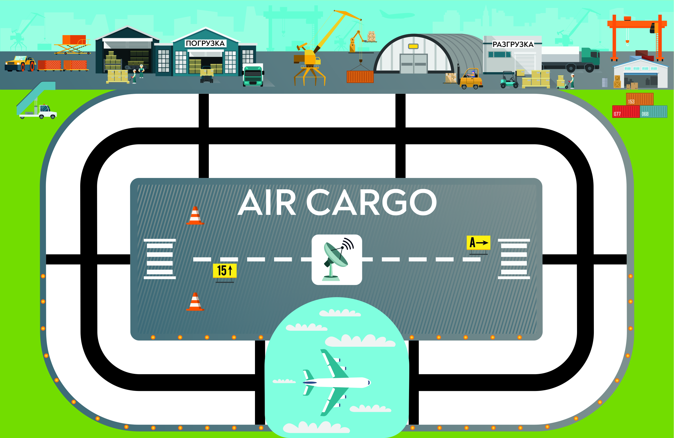
4. Сопутствующие материалы. Полигон, декорации, кран.
Для того, чтобы показать выполнение программы моим роботом, я подготовил баннер с изображением грузовых терминалов аэропорта погрузки и разгрузки, взлетно-посадочных полос и части, где будет показан полёт. Сначала я нарисовал баннер, как я его представлял.
Unrestricted

Slide 12
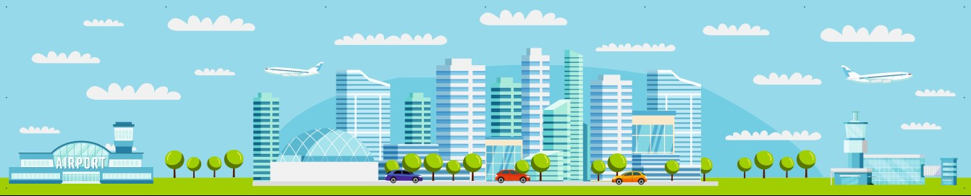
Потом в программе CorelDRAW нарисовал элементы баннера.
Ещё для наглядности я построил кран для погрузки и разгрузки самолёта. Я хочу и дальше работать над этим проектом, например улучшить его автономность, запустить в работу кран для погрузки и разгрузки.
Unrestricted

